Slide 1
Sistema “gestión centro de idiomas”
Capacitación a docentes

Slide 2
Agenda
Introducción
Proyecto
Objetivo
Lista de características
Vista general
Demostración

Slide 3
Introducción
El Instituto Tecnológico Superior Zacatecas Norte (ITSZN) fundó un Centro de Desarrollo y Capacitación (CDC) con el objetivo de formar profesionistas con habilidades, conocimientos y actitudes pertinentes en el entorno laboral de la industria del software.
El CDC está dedicado a generar productos de software para las necesidades propias del Instituto con la colaboración de estudiantes y profesores, cuidando aspectos de calidad y de enseñanza-aprendizaje.

Slide 4


Introducción
En consecuencia, la implementación de la norma ISO/IEC 29110 fue la estrategia ideal para desarrollar proyectos de software de calidad bajo un entorno de VSE. En 2017, con el apoyo del Centro de Investigación y Matemáticas (CIMAT) y la Secretaría de Economía de Zacatecas, se formalizó dicha implementación mediante la certificación del CDC del ITSZN en la norma ISO/IEC 29110.

Slide 5
Introducción
En enero del 2018, la Lic. Martha Patricia Osornio González solicitó el desarrollo de un sistema para la administración de datos académicos del Centro de Idiomas.
En el desarrollo de este proyecto colaboraron docentes y estudiantes adscritos al CDC.

Slide 6
Objetivo del proyecto
Facilitar la administración de la información y la generación de reportes en el centro de Idiomas del Instituto Tecnológico Superior Zacatecas Norte, mediante un sistema de software que gestione los datos de los estudiantes, cursos, calificaciones, exámenes de ubicación y exámenes TOEIC.

Slide 7
Lista de características
Gestionar los datos de los estudiantes y personas externas candidatos a recibir cursos de idiomas.
Controlar y capturar las calificaciones de los estudiantes en los cursos de idiomas.
Inscribir a los estudiantes a los cursos de idiomas de acuerdo a su sistema de estudios.
Gestionar un historial de los exámenes de ubicación presentados por los estudiantes.
Gestionar un historial de los exámenes TOEIC presentados por los estudiantes.
Generar la lista de estudiantes inscritos a un curso en particular.
Generar actas académicas de calificaciones dirigidas a control escolar.
Generar boletas de calificaciones de los niveles cursados en un semestre.
Generar reportes a jefes de carrera referente a los estudiantes inscritos a los cursos.
Mostrar los horarios de clase a los estudiantes.

Slide 8
Vista general

Slide 9
Demostración

Slide 10
Acceso al sistema
http://www.itszn.edu.mx/idiomas
Provisionalmente usaremos
192.168.123.11/idiomas

Slide 11
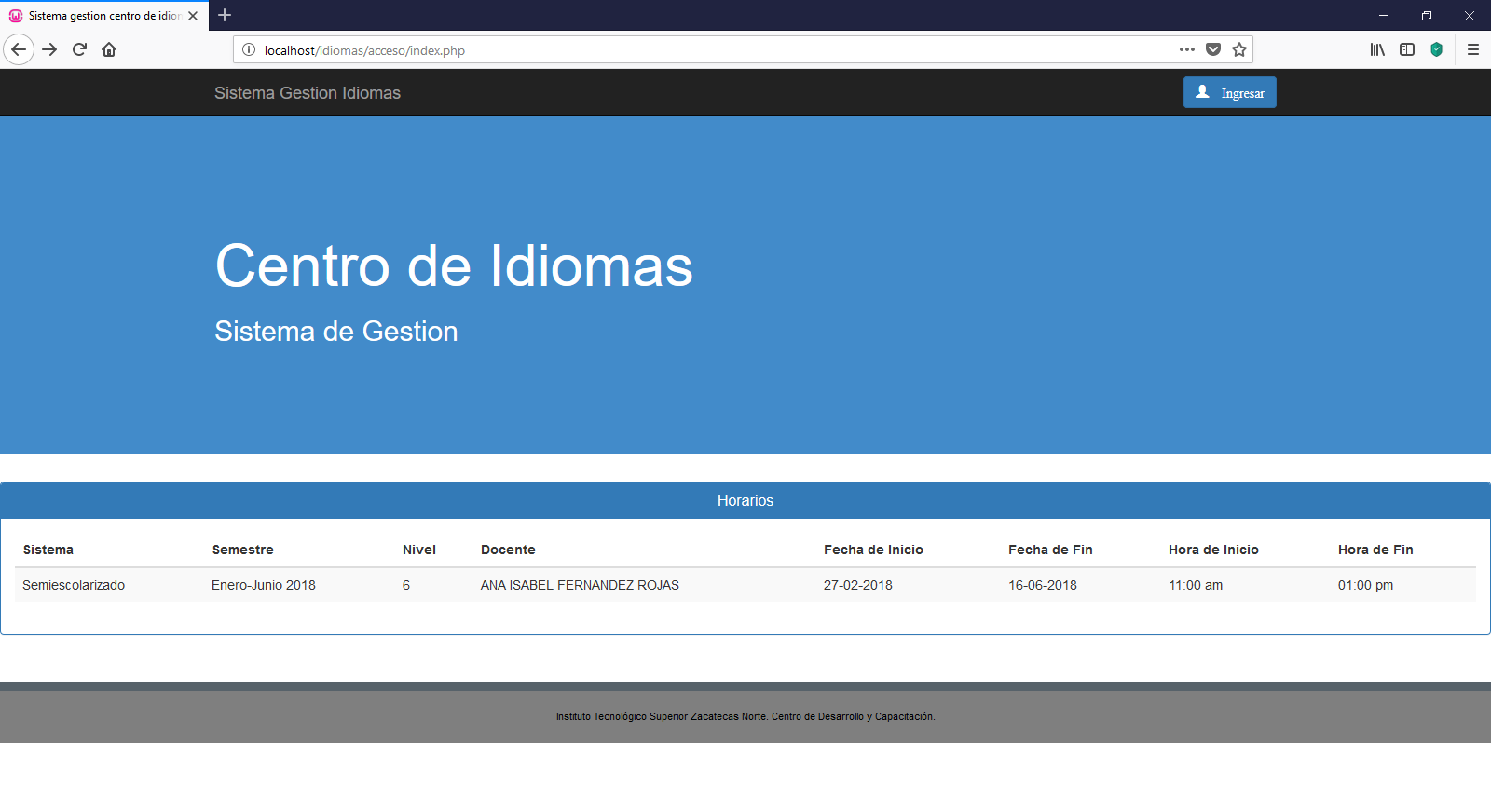
Bienvenida al sistema
Acceso
Horarios

Slide 12
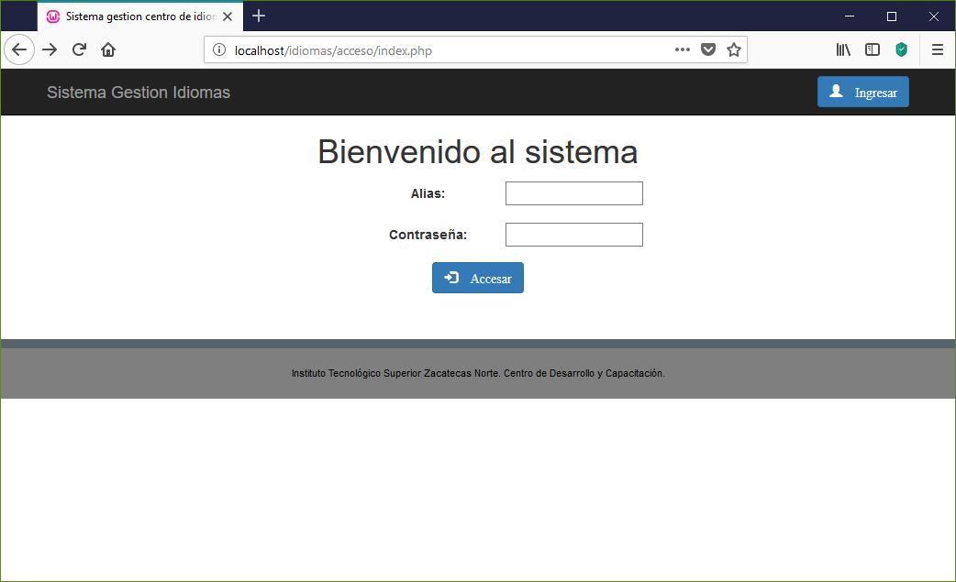
Acceso al sistema

Slide 13
Cuentas de usuario
Docente | Usuario | Contraseña
ANA ISABEL FERNANDEZ ROJAS | Afernandez | 1958
EDGAR DEMETRIO SAUCEDO LOZANO | Esaucedo | 9845
JOSÉ EFRAÍN VAQUERA GONZÁLEZ | Jvaquera | 5451
MARIA SANTOS ALVARADO ARELLANO | Malvarado | 1526
TEODORO HERNANDEZ RIOS | Thernandez | 8945

Slide 14
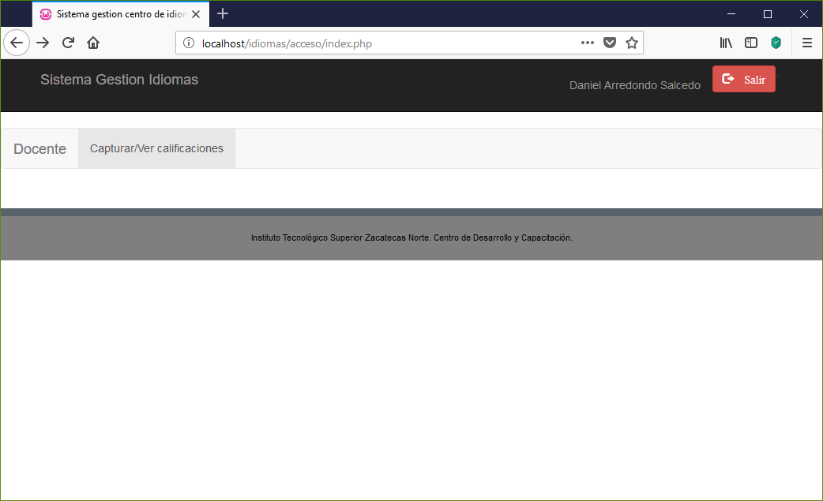
Menú de opciones
Sesión
Opciones

Slide 15
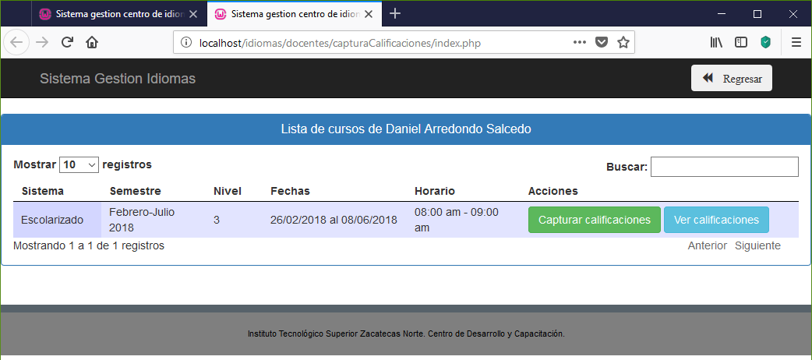
Lista de cursos
Acciones
Cursos

Slide 16
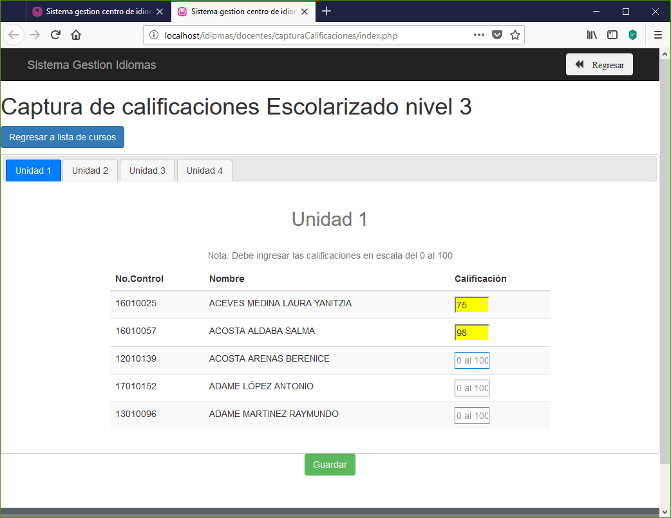
Captura de calificaciones
Indicar calificación
Las calificaciones capturadas se indicarán en amarillo.
Seleccionar Unidad
Guarda todas las calificaciones de las unidades.
No es necesario capturar todas las calificaciones en una sesión.

Slide 17
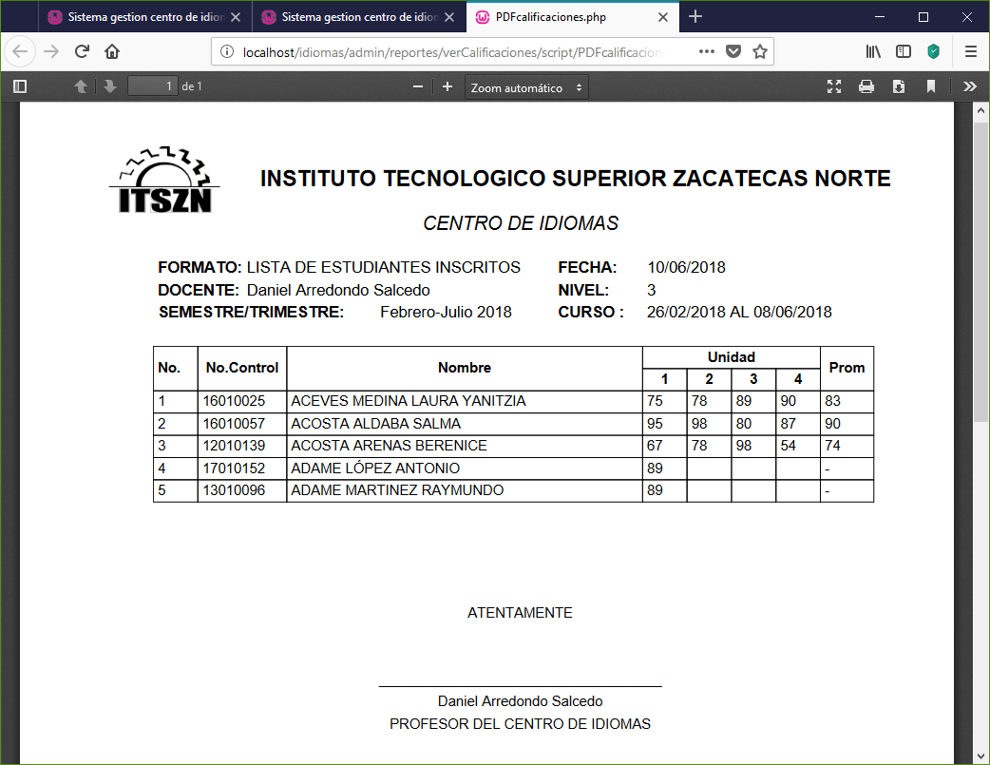
Reporte de calificaciones

Slide 18
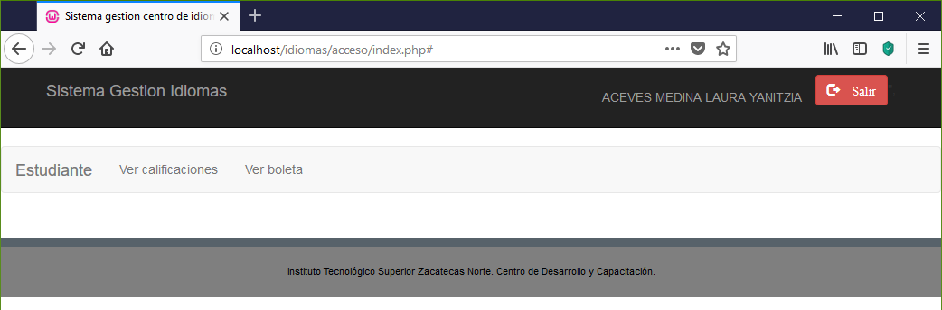
Vista de estudiante

Slide 19
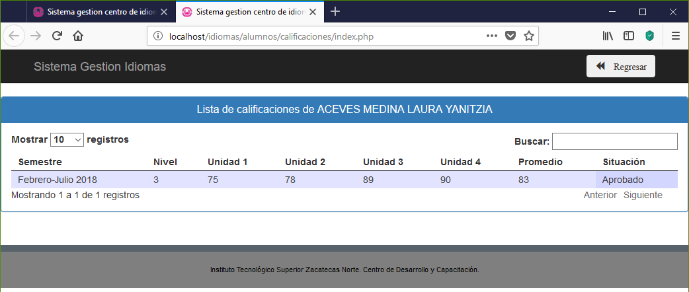
Lista de calificaciones de estudiante

